Slide 1
Mekanisme Persalinan Presentasi Vertex (Oksiput Posterior Kanan & Kiri)
Putri Widiyah Sari
Selfi Elfianti
Sri Anugrah Pertiwi
Dwi Indarwati Hakim
Risma Pratama Putri
Sarida Samir

Slide 2
Mekanisme Persalinan
Mekanisme persalinan adalah suatu hal yang sangat penting dalam praktek obstetri. Mekanisme persalinan ini berkaitan dengan urutan gerakan-gerakan fetus selama persalinan. Gerakan-gerakan ini terdiri dari suatu seri urutan perubahan yang sesuai diameter panggul pada saat fetus berada pada bagian tertentu jalan lahir.

Slide 3
Mekanisme Persalinan Presentasi Vertex
Presentasi puncak kepala adalah keadaan dimana puncak kepala merupakan bagian terendah, hal ini terjadi apabila derajat defleksinya ringan. Presentasi puncak kepala adalah presentasi kepala dengan defleksi/ekstensi minimal dengan sinsiput merupakan bagian terendah. Presentasi puncak kepala adalah bagian terbawah janin yaitu puncak kepala, pada pemeriksaan dalam teraba UUB yang paling rendah, dan UBB sudah berputar ke depan.

Slide 4
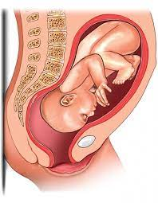
Oksiput Posterior
Oksiput posterior (OP) adalah kondisi dimana punggung bayi berada di punggung ibu dan memasuki pelvis dengan kepala menghadap ke depan atau kepala bawah dari bayi yang menghadap sisi perut ibu. Posisi ini sering disebut dengan bayi telentang.

Slide 5
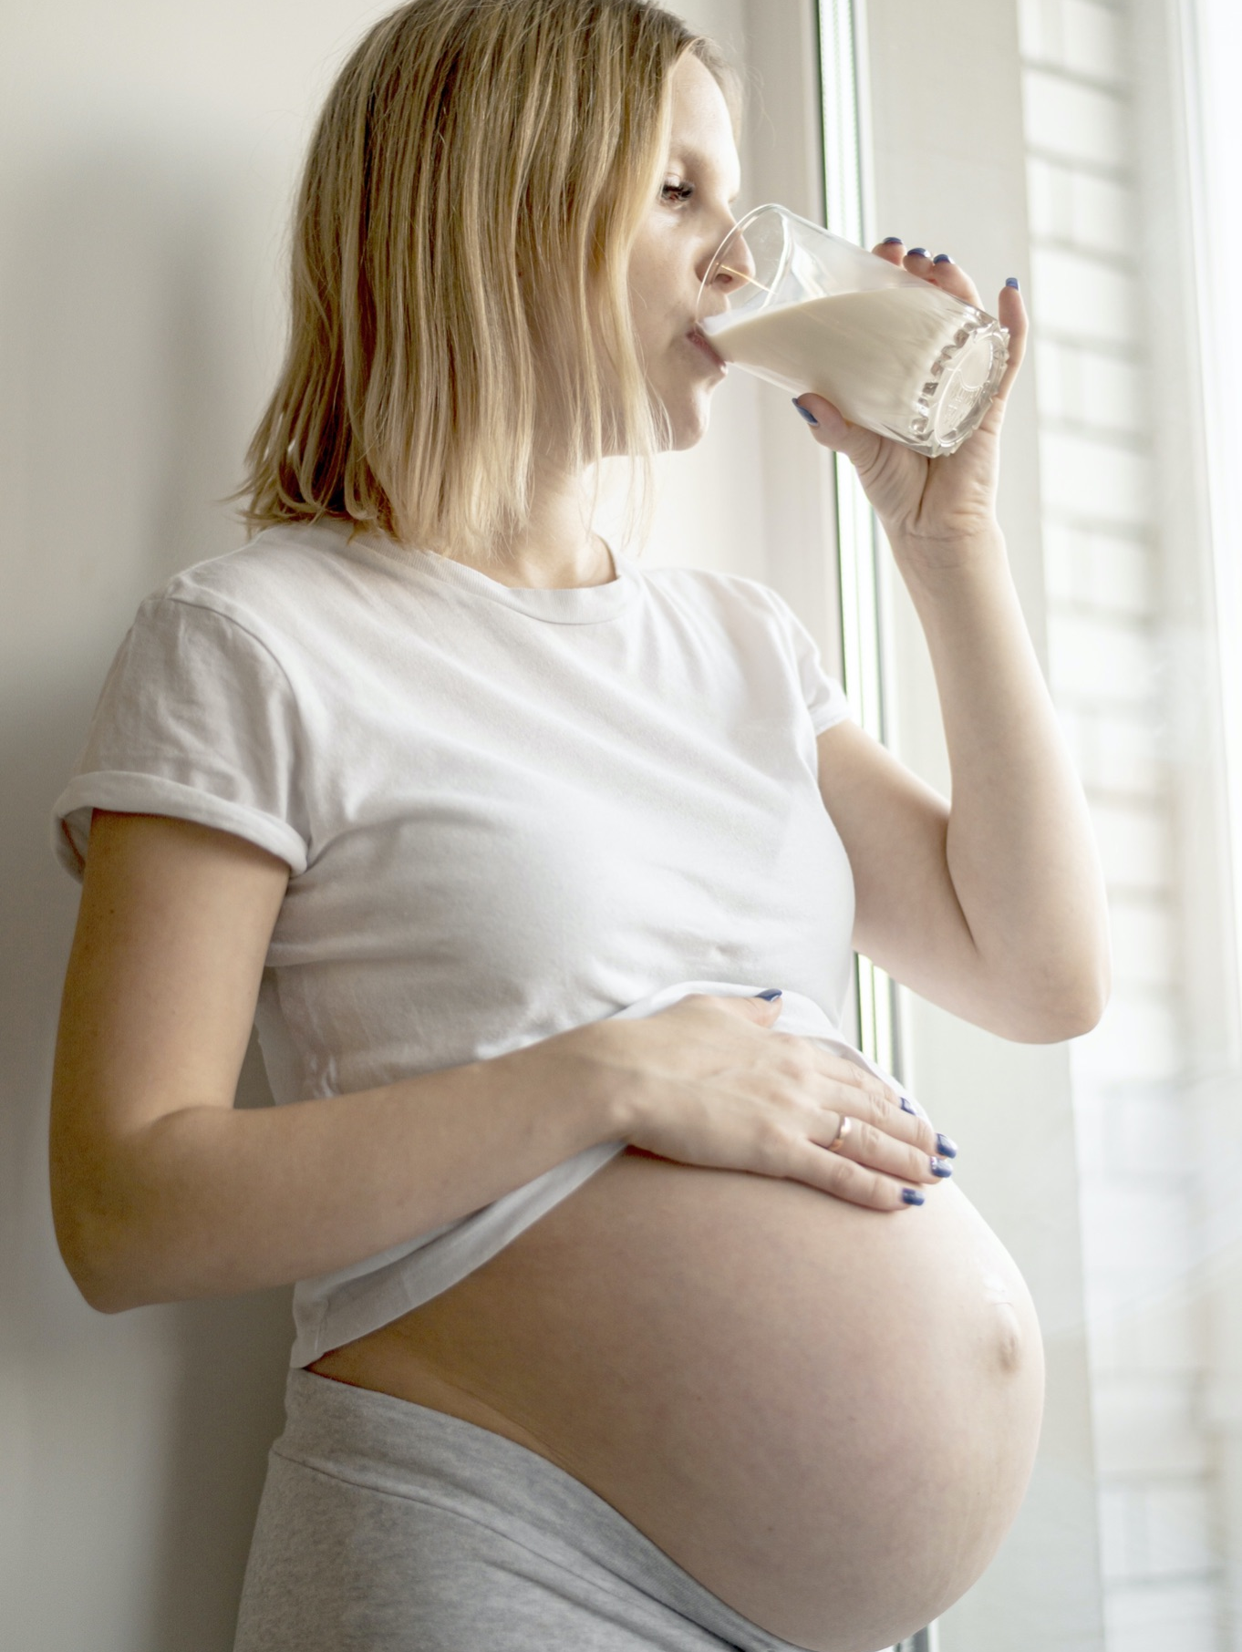
Posisi Oksiput Posterior Pada Janin

Slide 6
Posisi Oksiput Posterior Kanan
Oksiput Posterior Kanan, dalam posisi ini panggung bayi menghadap ke sisi kanan ibu dengan bagian kepala belakang menghadap sisi belakang tubuh ibu.

Slide 7
Posisi Oksiput Posterior Kiri
Oksiput Posterior Kiri, pada posisi ini punggung bayi menhadap ke sisi kiri ibu dengan bagian belakang kepala menghadap sisi belakang tubuh ibu.

Slide 8
Lanjut...
Jika bayi dalam posisi oksiput posterior maka perlu melakukan pengecekan secara rutin. Caranya, bisa melakukan pemeriksaan ultrasonografi (USG) karena posisi bayi seperti ini dapat menyebabkan risiko saat persalinan nanti

Slide 9
01
02
Penyebab Posisi Oksiput Posterior
03
04
Bentuk panggul, perempuan yang memiliki bentuk panggul menyerupai hati dan rongga panggul yang sempit
Keadaan kyphosis, tubuh ibu atau lengkungan tulang belakang yang berlebihan sehingga bayi dalam posisi oksiput posterior
Kehamilan ganda atau janin yang kembar juga mungkin dapat menjadi alasan terjadinya posisi oksiput posterior
Faktor risiko yang mungkin dapat meningkatkan peluang terjaninya posisi oksiput posterior, misalnya usia ibu lebih dari 35 tahun, obesitas, usia kehamilan lebih dari 41 minggu, dan pernah melahirkan dengan posisi oksiput posterior yang sama sebelumnya.

Slide 10
Resiko Posisi Oksiput Posterior
Kemungkinan terjadinya pendarahan postpartum dan infeksi karena penggunaan vakum atau forsep selama persalinan.
Ibu hamil juga bisa kehilangan darah lebih dari 500ml karena penggunaan vakum atau forsep dapat menyebabkan robekan perineum.
Seringnya induksi dalam memulai persalinan juga mungkin mengalami kegagalan sehingga bisa menyebabkan infeksi intra-amniotik.

Slide 11
Resiko Posisi Oksiput Posterior
Kondisi peradangan dalam selaput janin karena adanya infeksi bakteri.
Bayi yang dilahirkan dalam posisi oksiput posterior ini juga kemungkinan memiliki skor APGAR, nilai kondisi kesehatan setelah kelahiran yang lebih rendah.

Slide 12
MARS
Mencegah Janin dalam Posisi OP
Menghindari posisi berbaring dan duduk dengan panggul miring
Berbaring atau tidur dengan posisi ke arah kiri, jaga kaki tetap lurus, dan kaki kanan 90 derajat. Pertahankan posisi ini dengan bantuan bantal hamil sehingga ibu tetap nyaman
Olahraga
Olahraga ringan dilakukan agar bayi tidak dalam posisi oksiput posterior. Lakukan latihan yang melibatkan goyang panggul, berjalan, atau berenang. Goyang panggul dilakukan selama 2-5 kali sehari dengan gerakan memutar. Berlutut dan mencondongkan tubuh ke bagian depan sebanyak yang bisa dilakukan oleh ibu hamil dengan nyaman

Slide 13
Terima Kasih

